Slide 1
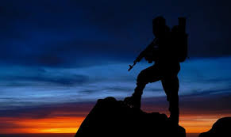
Невивчений урок

Slide 2
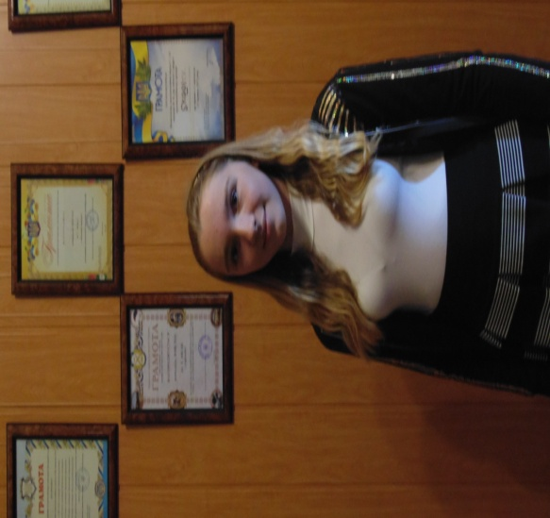
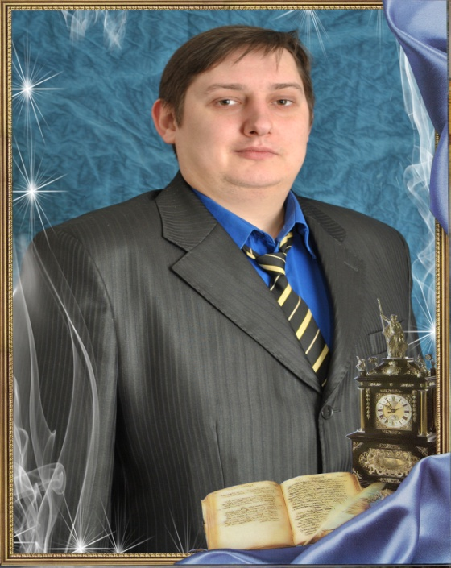
Невивчений урок
Виконала роботу
учениця 8- Б класу
Кондрюкова Єлизавета Миколаївна
Учитель історії
Барташук Руслан Анатолійович

Slide 3
Мета : встановити причинно-наслідкові зв’язки між подіями 30 - 40-х років ХХ ст. та сьогоденням.
Завдання :
з'ясувати , що таке Друга світова війна ;
розглянути причини її початку ;
встановити зв’язок між минулим і сьогоденням.

Slide 4
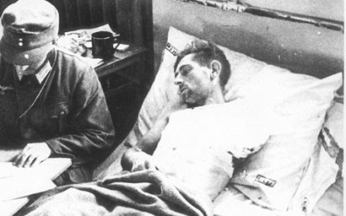
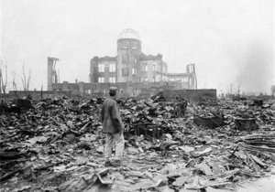
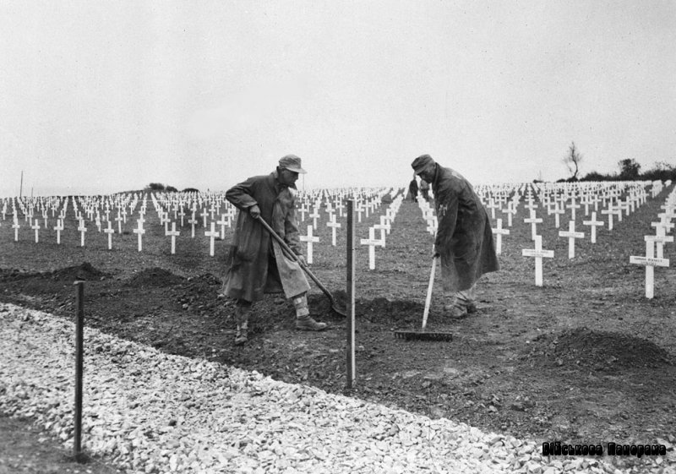
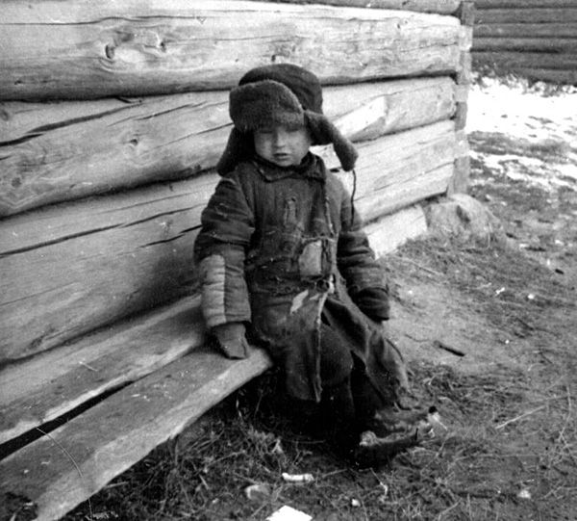
Що таке Друга світова війна ?

Slide 5
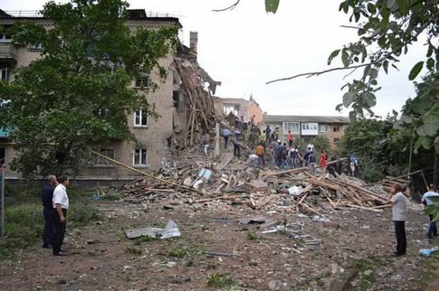
Який шлях оберемо ?

Slide 6
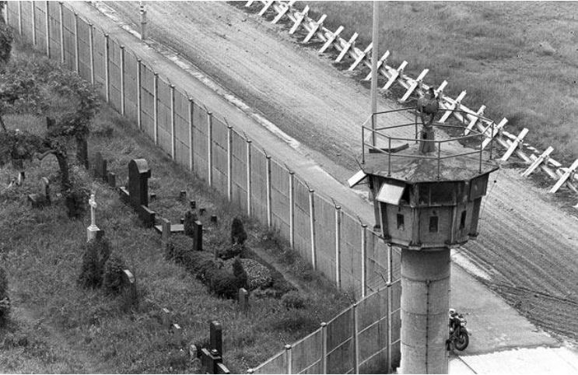
Соціалістичний табір
Жити в країні чи в таборі ?

Slide 7
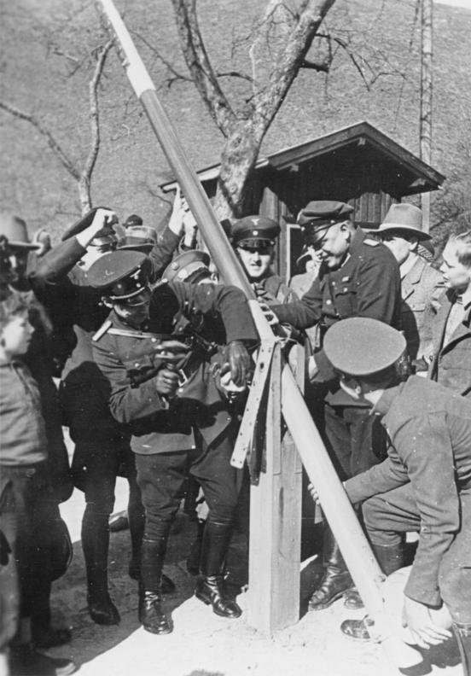
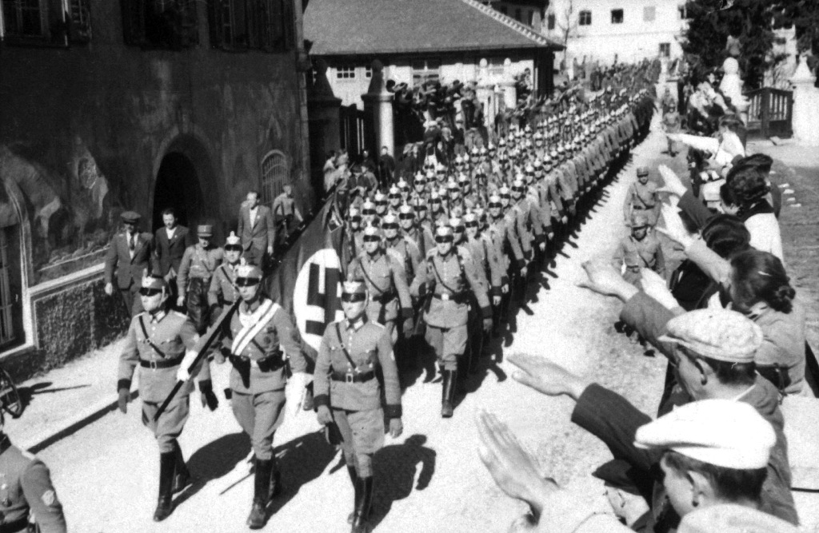
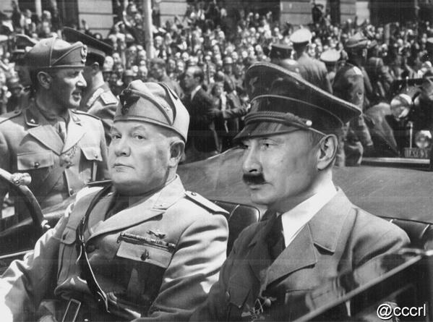
Аншлюс – з чого починалося ?

Slide 8
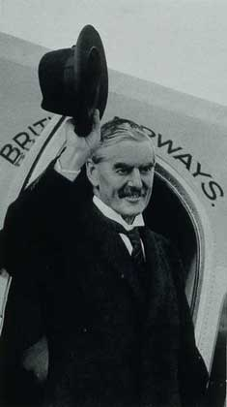
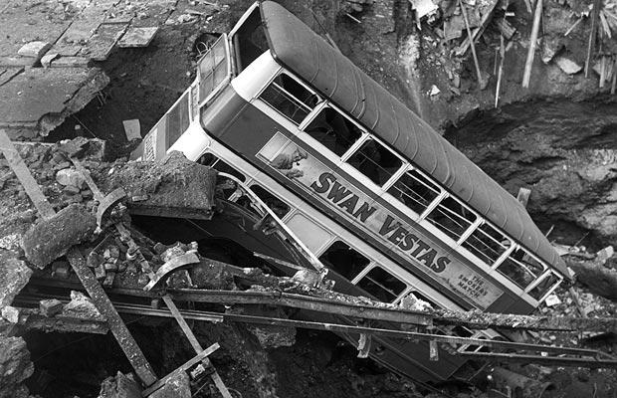
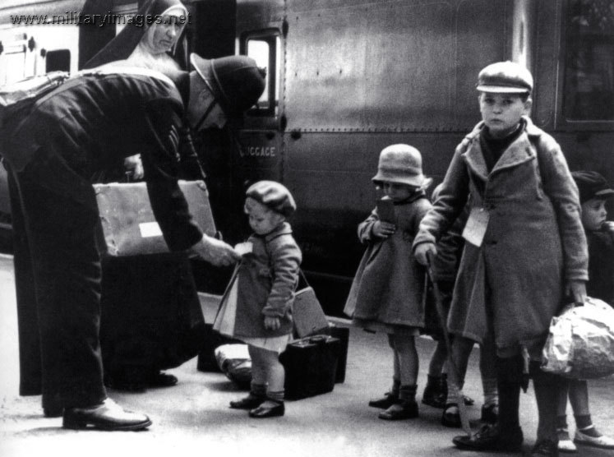
Мюнхенська змова
«Я привіз Вам мир»

Slide 9
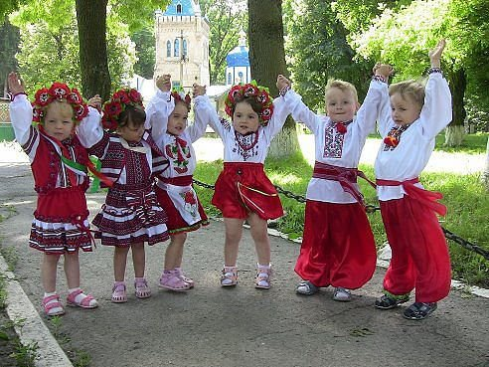
Висновок : історія розвивається по спіралі. Змінюються часи, епохи, назви країн та імена лідерів, але основний сценарій повторюється.
Третю світову війну потрібно зупинити. Потрібно зупинити агресора. Хіба немає розумних людей, щоб зупинити подібне, хіба кінцева мета людства знищити себе?...

